Slide 1
分かりやすいデータベース設計
V0.1
エスコ・ジャパン株式会社
2021.08.12
Notes:
0

Slide 2
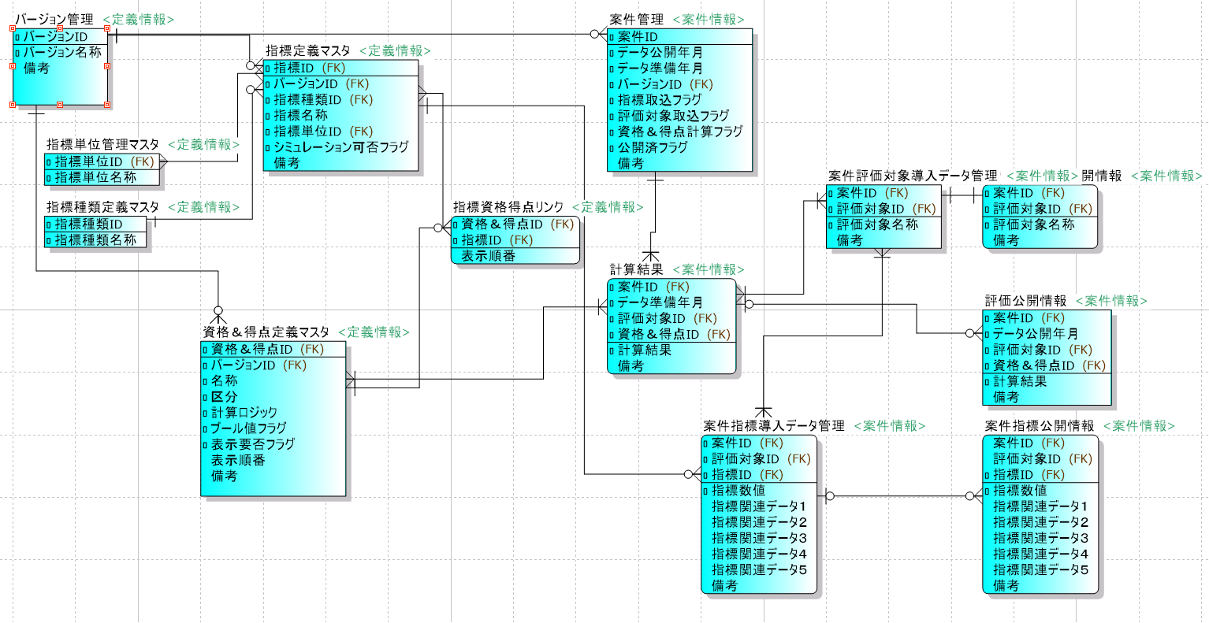
１．テーブル名の分かりやすさ
テーブル名称から、データがよく変わるか否かを読み取れるようにします。
テーブルデータがほぼ固定の場合「マスタ」、よく変化する場合「テーブル」。
悪い例
テーブル名の「管理、情報、リンク」の用語は規則違反。
1
Notes:
1

Slide 3
２．関係線を引くか否か
主要関係のみをER図に表示します。
補助関係は表示不要。
汎用マスタ・ユーザマスタなどあちこちに関係を持つものなら、その関係を表示不要。
悪い例
×
×
×
×
汎用マスタにまとめるべきから、他テーブルとの関係表示は不要です。
×
×
定義と運用の間は関係がありますが、全体理解に役に立たないです。
×
計算テーブルと公開テーブルの間の関係は、全体理解に役に立たないです。
2
Notes:
2

Slide 4
３．運用のシンをER図でシミュレーション
運用のシン（ユースケース）をER図（モデリング）に代入して矛盾を探します。
悪い例
新規バージョンは旧バージョンをコピーして作成します。
バージョンIDはPK項目ではないから、コピー先の指標IDを新しく採番する必要で不便です。
２月バージョンAを利用します。３月バージョンBを利用したいです。だが、計算結果に２月データはまだ保管しているので、バージョンBの定義を設定すると２月データをどう閲覧するかわからなくなります。
新規バージョンは旧バージョンをコピーして作成します。
バージョンIDはPK項目ではないから、コピー先の指標IDを新しく採番する必要で不便です。
3
Notes:
3

Slide 5
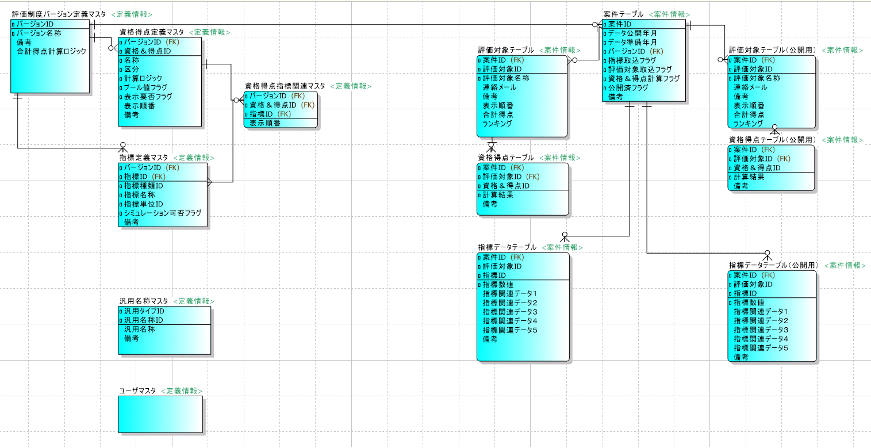
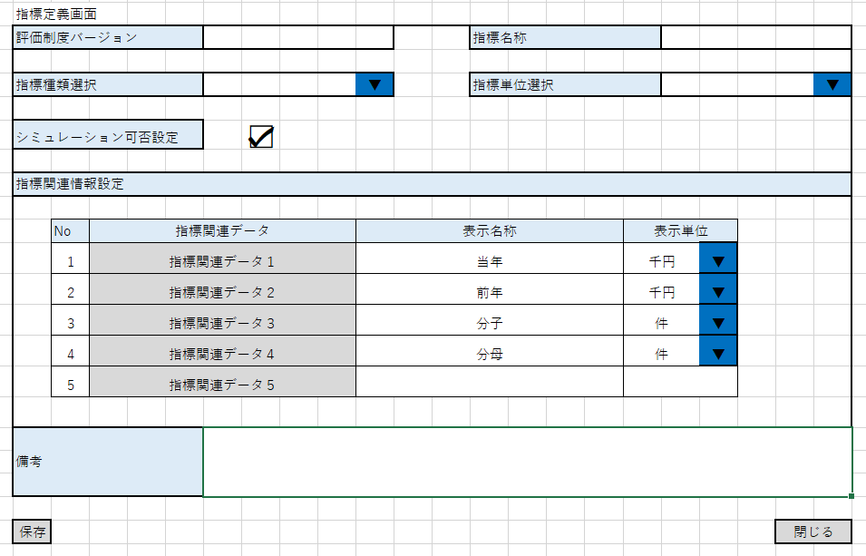
４．画面イメージをER図でシミュレーション
画面をER図で整合性をチェックします。
画面とER図は、それぞれの違う考え方で整理されるから、整合性があわない可能性は十分存在しています。
１２３の
修正版
関連データ名と単位が必要です。
新規バージョンは旧バージョンをコピーして作成します。
バージョンIDはPK項目ではないから、コピー先の指標IDを新しく採番する必要で不便です。
4
Notes:
4

Slide 6
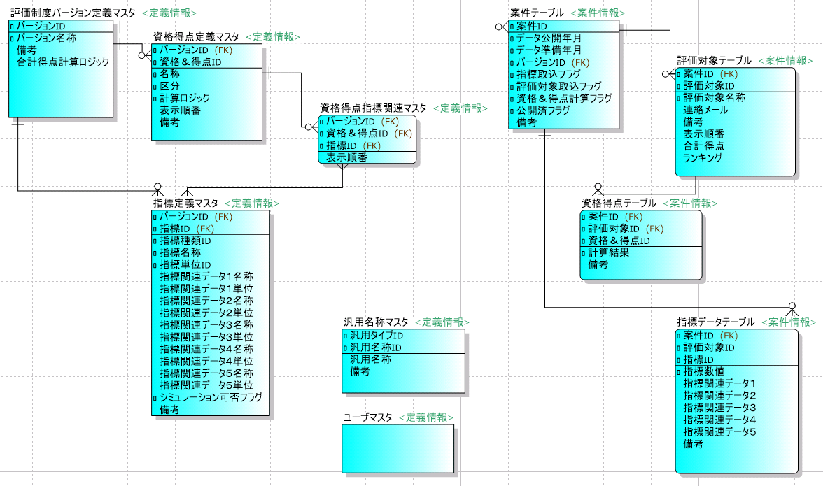
５．数回シミュレーションで確定版を作成
複数回改修後、ER図がわかりやすくなります。
１２３4 N
の修正版
5
Notes:
5

